Slide 1


TATACARA ISU POP UP CERTIFICATE (MOBILE)

Slide 2
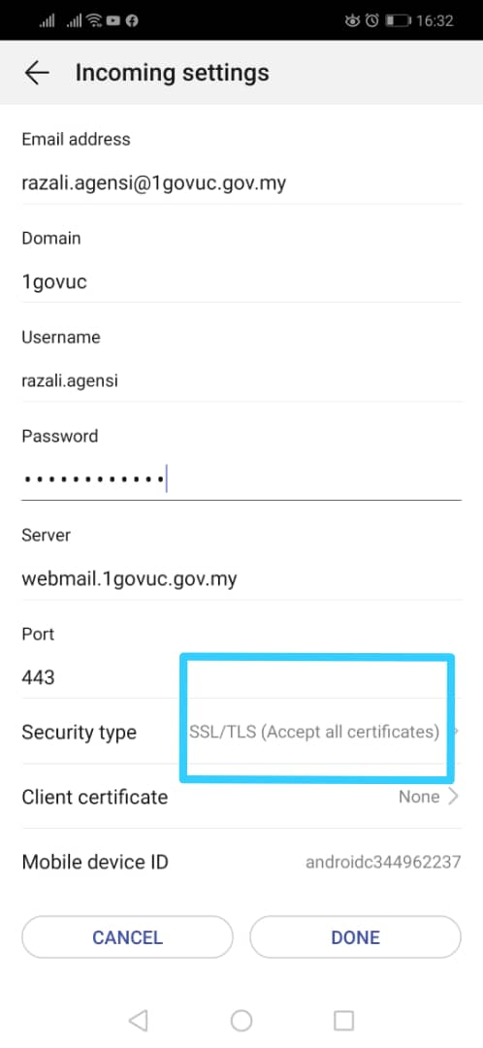
Langkah-langkah penyelesaian isu di Mobile
Sekiranya Email didalam mobile phone tidak updated.
Semak Konfigurasi untuk Certificate di Akaun/Incoming Setting. Mohon tukar setting di “Security type “ daripada SSL/TLS ke SSL/TLS (Accept all certificates).
Setelah itu, tekan pada butang “Done”.

Slide 3
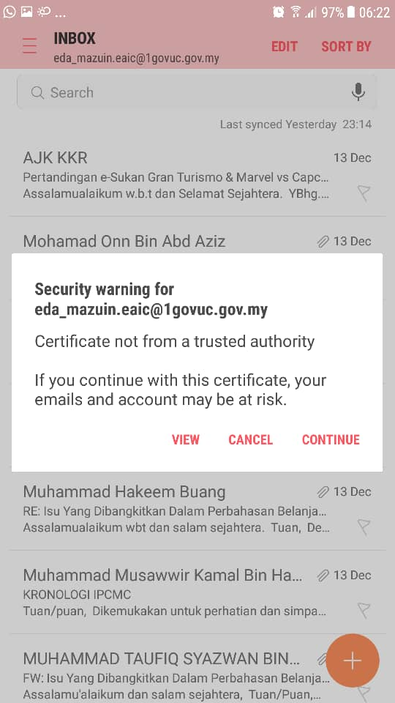
Langkah-langkah penyelesaian isu di Mobile
2) Sekiranya Email didalam mobile phone popup mengenai certicate, keluar seperti rajah disebelah.
Sila klik pada “continue”.
Sekiranya keluar prompt password, mohon untuk isi password email yang diperlukan.

Slide 4
Langkah-langkah penyelesaian isu di Mobile
3) Sekiranya langkah 1 dan 2 telah dilaksanakan tetapi masih lagi tidak berjaya, mohon tuan/puan untuk delete akaun email tersebut dan recreate semula.

Slide 5
TERIMA KASIH

